Slide 1


Новинки Nexus/Shimano азиатский рынок сезона осень/зима 2015-2016

Slide 2

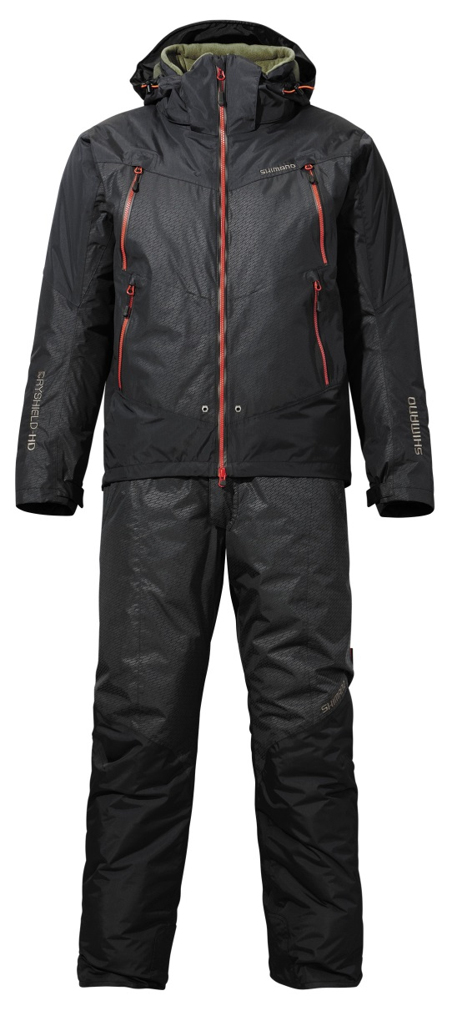
-40C°
STRV+10
RB-024N DS-HD Advance Warm Suit EX
■Самый тёплый зимний костюм Shimano
・ Костюм спроектирован исходя из конкретных рыболовных задач
・ Усовершенствованный крой
・ Применение материалов DRYSHIELD-HD・HYPER REPPEL100 для ловли в тяжёлых условиях
Цвет: черный
Размеры: M/L/XL/2XL/3XL
Черный

Slide 3
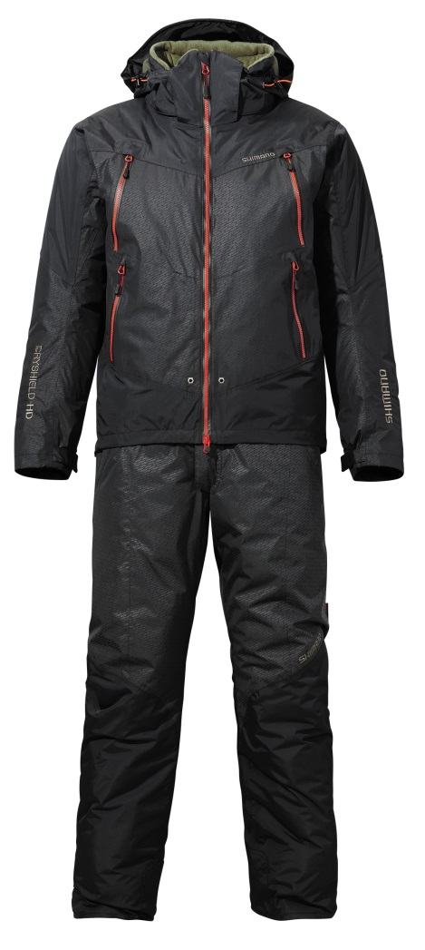
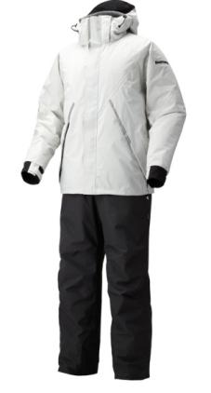
RB-024N DS-HD Advance Warm Suit EX
Function
Design
Отличия от предыдущей модели RB-024K
Предыдущая модель：RB-024K
Новая модель:
RB-024N
・ Большая подвижность в локтевом суставе
・ Анатомический крой
・ Двухслойные манжеты
・ Приталенная куртка
Функциональность
Изменения!!!!!!
・ Более удобное расположение карманов
・ Выделяющиеся водонепроницаемые молнии VISLON
・ Новый двухцветный дизайн
Дизайн

Slide 4
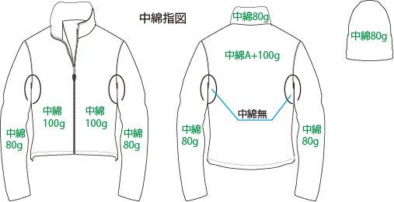
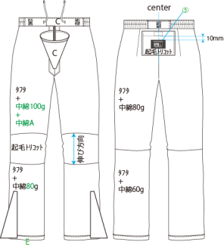
Самый теплый костюм Shimano для самой холодной погоды
Function
Design
Дополнительный слой утеплителя
Важная особенность:
большее количество утеплителя именно в тех местах, где это необходимо

Slide 5
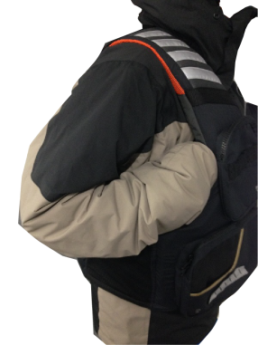
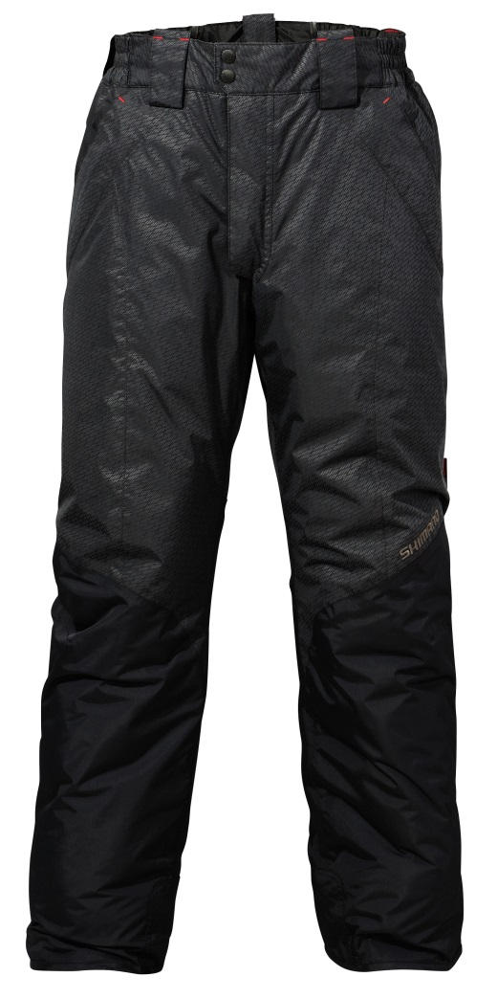
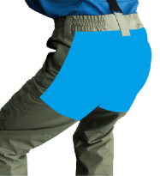
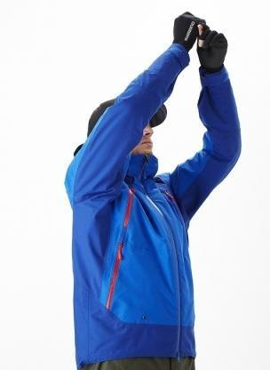
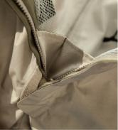
Function
Design
Самый теплый костюм Shimano для самой холодной погоды
Удобные карманы
Водонепроницаемая
Рыболов имеет доступ к карману даже при ношении жилета
Не сковывающий движения крой

Slide 6

Function
Design
Самый теплый костюм Shimano для самой холодной погоды
Дизайн –
важная составляющая при принятии решения покупателем

Slide 7
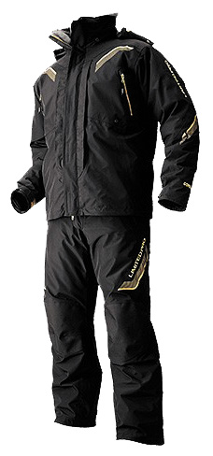
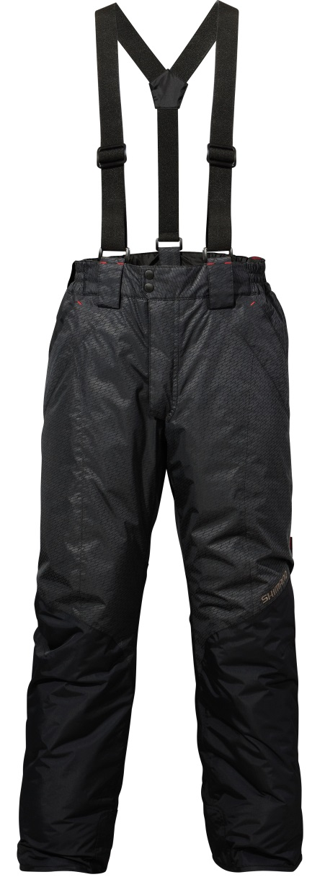
-40C°
STRV+10
RB-111N NEXUS・GORE-TEX® ULTIMATE WINTER SUIT LIMITED PRO
Обновлённая модель RB-111L
Limited Black
Цвет: черный
Размер: M/XL/2XL/3XL
・Модель стала на 10% теплее, благодаря новой внутренней куртке (может носиться отдельно)
・UP SWING PATTERN обеспечивает феноменальную мобильность
・Усиленный износостойкий материал используется в районе плеч, локтей и копчика
・Выдающийся дизайн с добавлением золотых полос
・Влагозащитные молнии VISLON обеспечивают легкое расстегивание и противостоят солёной воде (главная и боковые молнии)

Slide 8
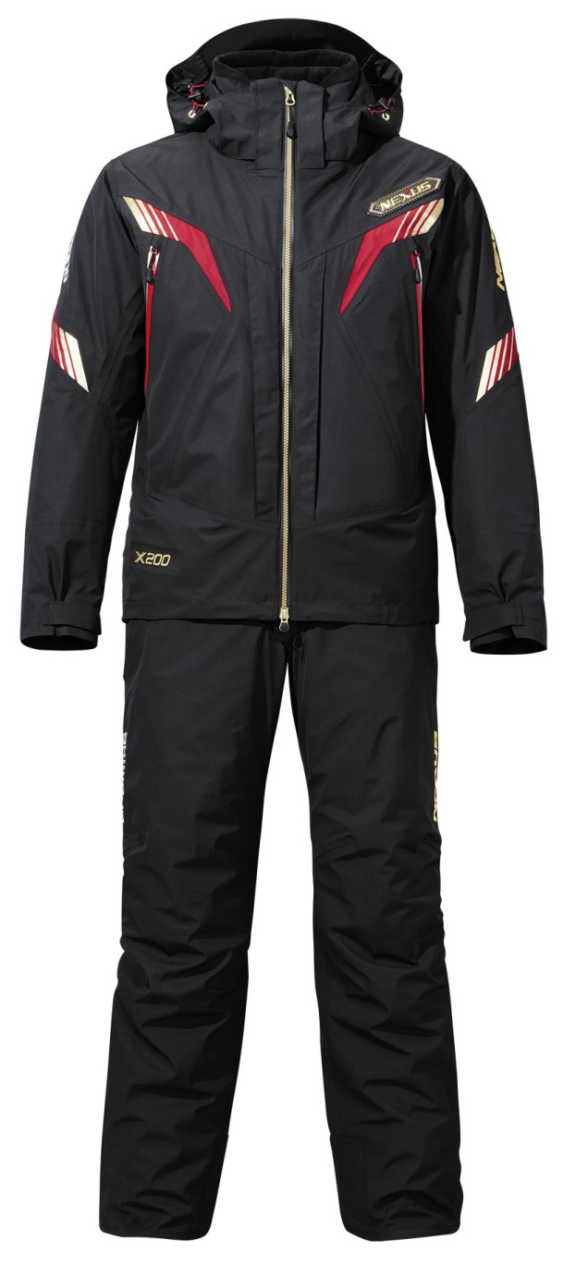
-30C°
STRV+8
RB-124N NEXUS・X200 Winter Suit
New
Цвет: черный
Размеры : L/XL/2XL/3XL
・Новый материал, который прекрасно выдерживает сильный дождь даже после 300 циклов стирки
・UP SWING PATTERN обеспечивает феноменальную мобильность
・Влагозащитные молнии VISLON обеспечивают легкое расстегивание и противостоят солёной воде (главная молния)
・Прекрасно сочетаемые цветовые решения
・Двухслойные манжеты для большей защиты

Slide 9

Новый материал
Концепция
X
структурный материал
Влагозащита

Slide 10
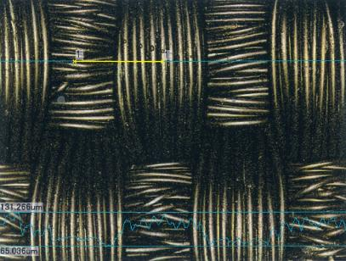
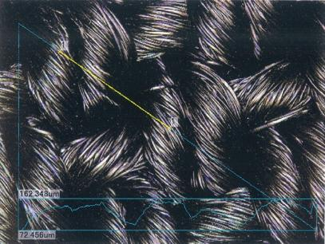

Обычный материал
Более частое плетение и высокая плотность материала
 | Hyper Repel | Hyper Repel 100 | Hyper Repel 100+ | Hyper Repel X200
Количество циклов стирки | 50 циклов | 100 циклов | 100 циклов | 200 циклов
Прочность к истиранию |  | около 80 циклов | около 150 циклов | Более 500 циклов

Slide 11


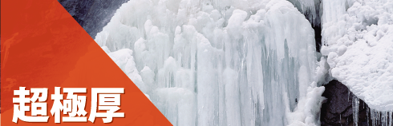
Тонкая модель
Изменения
Средняя модель
・ Новая структура материала, повышенная износостойкость, улучшенные показатели теплозащиты
・3Ｄ структура, которая обеспечивает прекрасную мобильность
Особенности новых моделей

Slide 12

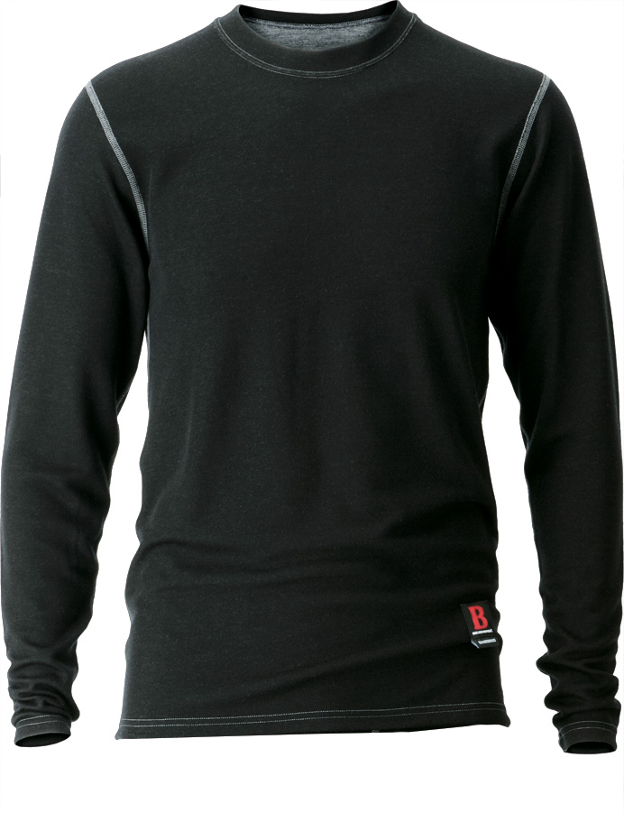
IN-040N BREATH HYPER+℃ Stretch Under Shirt (тонкая модель)
■новая 3D кофта спроектирована для аккумулирования тепла и не сковывает движений
Цвет: Черный
Размер: WM/S/M/L/XL/2XL/3XL
・3D крой с UP SWING PATTERN обеспечивает феноменальную мобильность
・Обеспечивает комфортную рыбалку в холодное время года

Slide 13
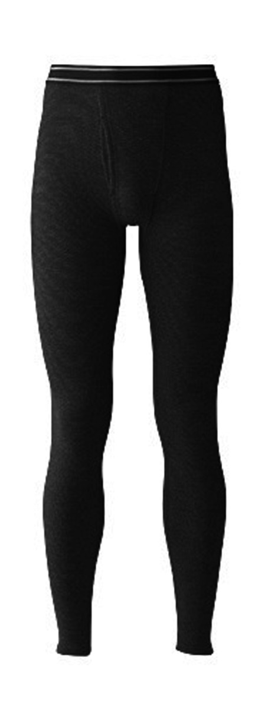
IN-045N BREATH HYPER+℃ Stretch Under Tights (тонкая модель)
■новые штаны спроектированы для аккумулирования тепла и не сковывают движений
Цвет: серый
Размер: WM/S/M/L/XL/2XL/3XL
・ 3D крой с UP SWING PATTERN обеспечивает феноменальную мобильность
・Обеспечивает комфортную рыбалку в холодное время года

Slide 14
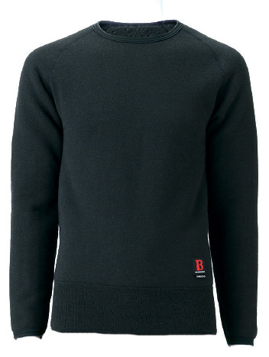
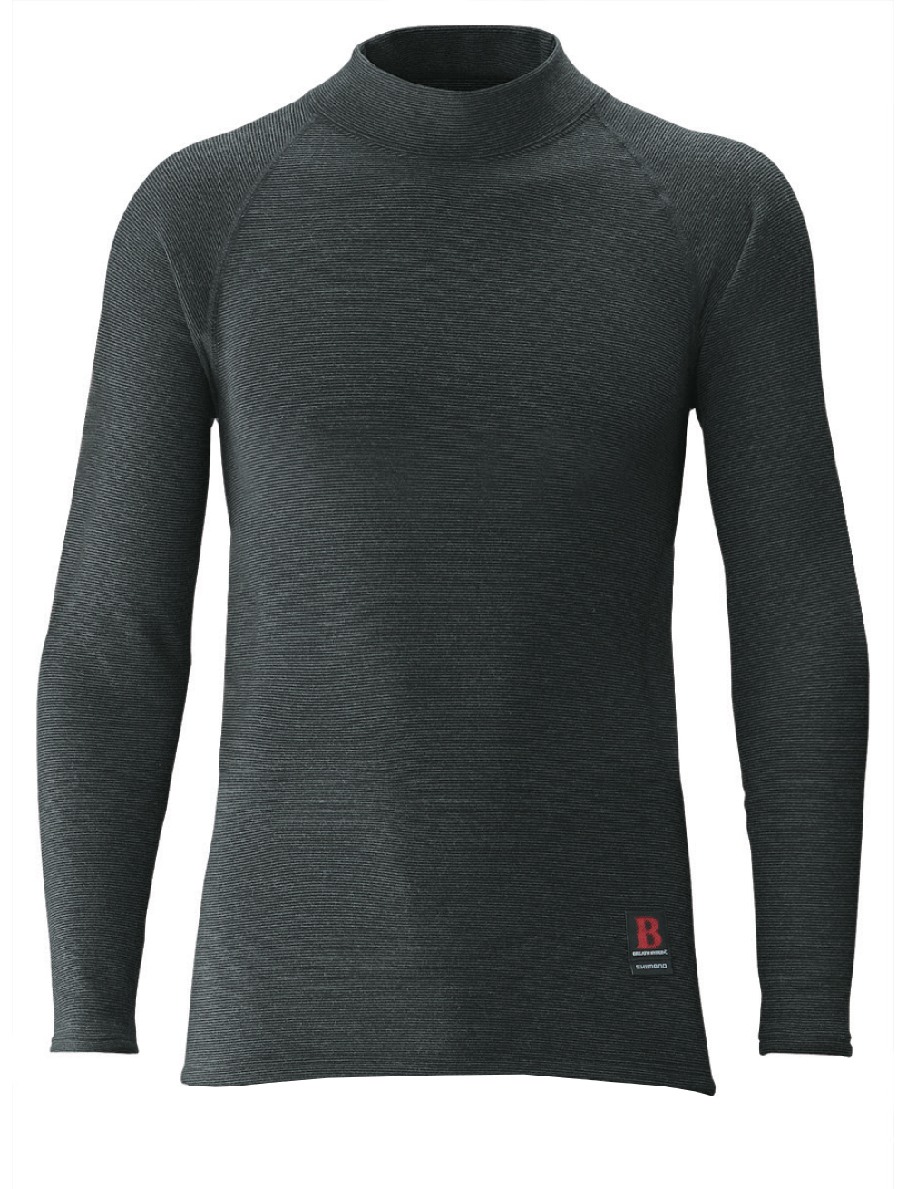
IN-020N; IN-021N BREATH HYPER+℃ Stretch Under Shirt (среднее)
■новая кофта проектирована для аккумулирования тепла и не сковывает движений
Black
Цвет: серый
Размер: WM/S/M/L/XL/2XL/3XL
・3D крой с CURVINGPATTERN обеспечивает феноменальную мобильность
・ Новая структура материала, не отстающая следы на коже (по сравнению с предыдущей моделью), улучшенные показатели теплозащиты
・Обеспечивает комфортную рыбалку в холодное время год.

Slide 15
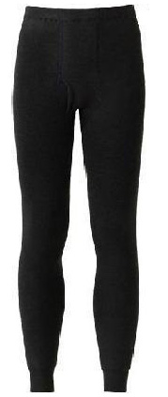
IN-025N BREATH HYPER+℃ Stretch Under Tights (среднее)
■новые 3D штаны проектированы для аккумулирования тепла и не сковывающие движения
Цвет: серый
Размер: WM/S/M/L/XL/2XL/3XL
・ 3D покрой с CURVINGPATTERN обеспечивает феноменальную мобильность
・ Новая структура материала, не отстающая следы на коже (по сравнению с предыдущей моделью), улучшенные показатели теплозащиты
・Обеспечивает комфортную рыбалку в холодное время года

Slide 16
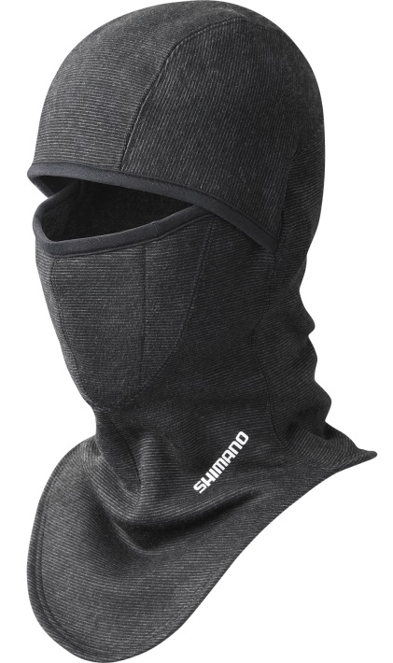
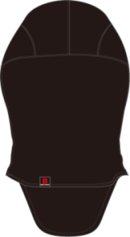
AC-021N BREATH HYPER+℃ Face Warmer
■Балаклава, закрывающая всё лицо
Цвет: серый
Размер: Regular
・ Новая структура материала, не отстающая следы на коже (по сравнению с предыдущей моделью), улучшенные показатели теплозащиты
・Закрывает всё лицо
・Обеспечивает комфортную рыбалку в холодное время года
・Специальные плотные вставки, не дающие балаклаве сползать на глаза
・ 3 варианта ношения : закрытое лицо, открытое лицо, шарф

Slide 17
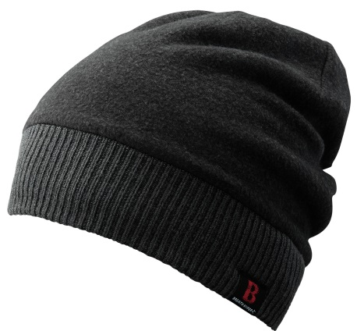
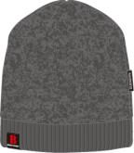
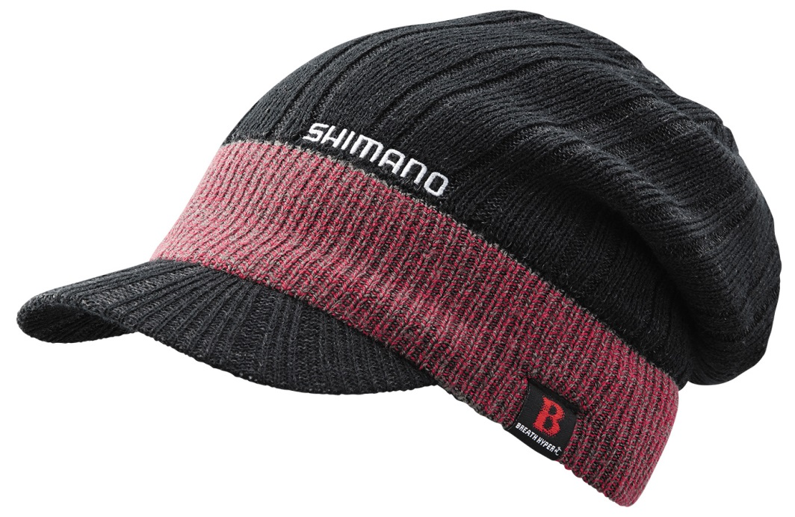
CA-064N BREATH HYPER+℃ Fleece Knit Watch Cap / CA-065N BREATH HYPER+℃ Knit Cap (с козырьком)
■хорошо защищают от холода, благодаря применению материала BREATH HYPER+℃
CA-064N back (двусторонняя)
Внутренняя сторона
CA-065N Black
・Использование материала BREATH HYPER +℃
・Классический спортивный дизайн

Slide 18
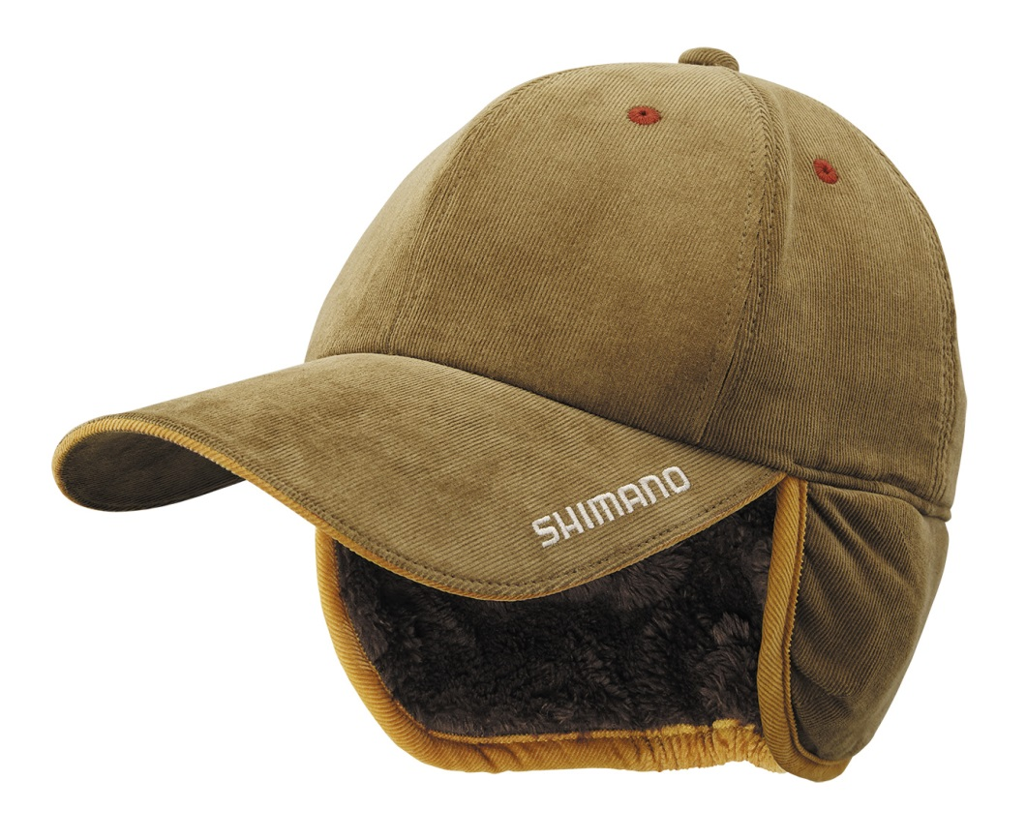
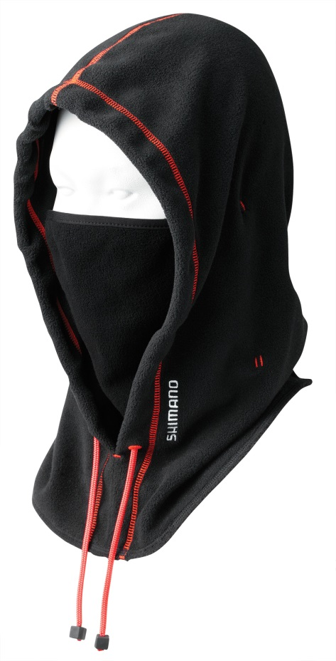
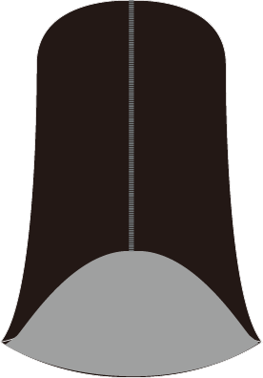
AC-032N Face Mask
CA-046N Corduroy Cap
■теплая вельветовая кепка
■Защищает голову и лицо от холода
Бежевый
Черный
・Хорошо сочетается с костюмами SHIMANO
・Опускающиеся «уши»
・Хорошая защита лица и шеи от холода и ветра
・ 3 варианта ношения : закрытое лицо, открытое лицо, шарф

Slide 19
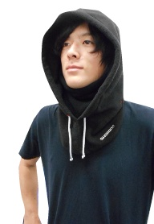
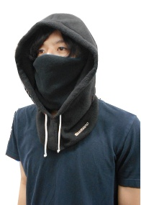

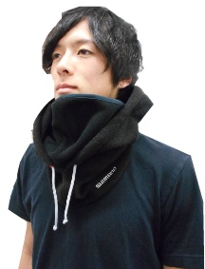
Function
Design
3 Варианта ношения
1.Полная защита лица
2.Капюшон
Защищает всё лицо
Защищает только голову, комфортно использовать в безветренную погоду
3.Воротник
Защищает горло от холода

Slide 20
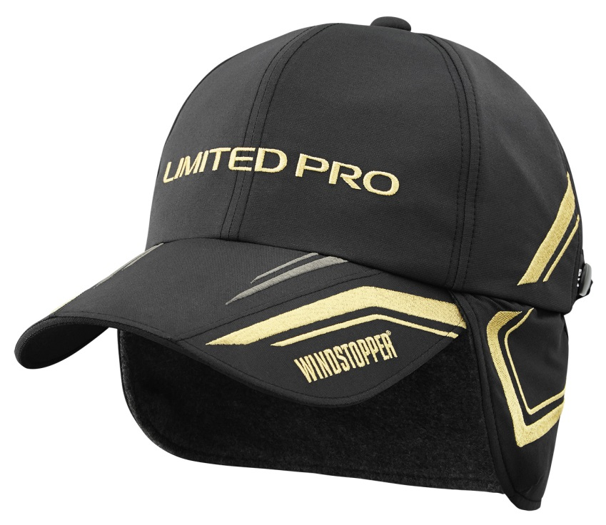
CA-116N NEXUS・WINDSTOPPER® THERMAL CAP LIMITED PRO
Обновлённая модельCA-116L
Limited Black
・Имеет опускающиеся теплые «уши» из материала BREATH HYPER
・Ветрозащитный, влагостойкий, дышащий материал WINDSTOPPER®
・Материал с большим ворсом (применён на тыльной части кепки) обеспечивает комфорт в холодное время года
・Приятный дизайн, сочетающийся с костюмом RB-111N
・Наличие защитного ремешка (сзади)

Slide 21
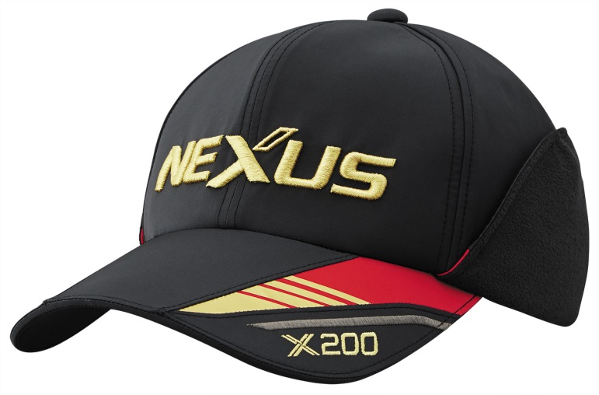
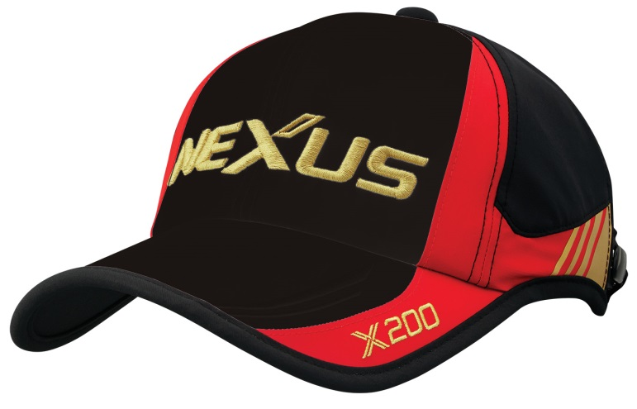
NEW
CA-196N NEXUS・X200 Thermal Cap
CA-199N NEXUS・X200 Cap
Black
・CA-196N имеет опускающиеся теплые «уши»
・Материал HYPER REPEL X200 с высокими водоотталкивающими свойствами
・Материал с большим ворсом (применён на тыльной части кепки) обеспечивает комфорт в холодное время года
・Наличие защитного ремешка (сзади)

